Slide 1
Задачи
1) Сколько молекул АТФ будет синтезировано в клетках эукариот на подготовительном этапе энергетического обмена, в процессе гликолиза и в процессе дыхания при окислении фрагмента молекулы крахмала, состоящей из 400 остатков глюкозы? Сколько АТФ образуется при полном окислении этого фрагмента крахмала?
2) Сколько молекул АТФ будет синтезировано в клетках амебы на подготовительном этапе энергетического обмена, в процессе гликолиза и в процессе дыхания при окислении фрагмента молекулы гликогена, состоящего из 12 остатков глюкозы? Ответ запишите в виде последовательности цифр в порядке их убывания.
3) Сколько молекул АТФ будет синтезировано в клетках гриба на подготовительном этапе энергетического обмена, в процессе гликолиза и в процессе дыхания при окислении фрагмента молекулы крахмала, состоящего из 6 остатков глюкозы?
Ответ запишите в виде последовательности цифр, в порядке их убывания.

Slide 2
4)Найдите ошибки в приведенном тексте. Укажите номера предложений, в которых сделаны ошибки, исправьте их.
1. Энергетический обмен проходит в два этапа. 2. Первый этап - подготовительный - происходит в пищеварительной системе. 3. На втором этапе при бескислородном расщеплении одной молекулы глюкозы образуется 1 молекула АТФ. 4. Бескислородное ферментативное расщепление глюкозы называют гликолизом. 5. Суммарно в процессе клеточного дыхания в результате расцепления одной молекулы глюкозы образуется 42 молекулы АТФ.

Slide 3
5) Все приведенные ниже признаки, кроме трех, можно использовать для определения процессов энергетического обмена. Определите три признака, «выпадающих» из общего списка, и запишите цифры, под которыми они указаны.
образуется пировиноградная кислота
синтезируется белок на рибосоме
биологическое окисление протекает в митохондриях
на кислородном этапе происходят циклические реакции
на подготовительном этапе синтезируются 2 молекулы АТФ
образуются углеводы

Slide 4
6) Все перечисленные ниже понятия, кроме трех, употребимы при описании процесса энергетического обмена. Определите три признака, «выпадающих» из общего списка, и запишите цифры, под которыми они указаны.
1. анаболизм
2. синтез белка
3. гликолиз
4. репликация
5. диссимиляция
6. окисление

Slide 5
7) Установите соответствие между процессами и составляющими частями катаболизма: к каждой позиции, данной в первом столбце, подберите соответствующую позицию из второго столбца.
ПРОЦЕССЫ
А) происходит в митохондриях
Б) процесс с мембранами не связан
В) молекула глюкозы распадается на две молекулы ПВК
Г) происходит в цитоплазме
Д) молекулы молочной кислоты окисляются до углекислого газа и воды
Е) образуется 36 молекул АТФ
СОСТАВЛЯЮЩИЕ ЧАСТИ КАТАБОЛИЗМА
1) анаэробный этап
2) аэробный этап

Slide 6
8) Найдите три ошибки в тексте «Гликолиз». Укажите номера предложений, в которых они сделаны, исправьте их.
(1)Гликолиз - это процесс ферментативного негидролитического расщепления глюкозы. (2)Является одним из этапов пластического обмена. (3)Протекает в митохондриях. (4)Для его протекания не требуется кислород. (5)В результате одна молекула глюкозы расщепляется на две молекулы пировиноградной кислоты. (6)Также синтезируется 36 молекул АТФ.

Slide 7
9) Выберите три верных ответа из шести и запишите цифры, под которыми они указаны. Реакции подготовительного этапа энергетического обмена происходят в:
лизосомах клеток животных
пищеварительных вакуолях простейших
хлоропластах растений
аппарате Гольджи эукариот
каналах эндоплазматической сети
органах пищеварения человека

Slide 8
10) Какова последовательность процессов энергетического обмена в клетке? Запишите в ответ соответствующую последовательность цифр.
1) расщепление глюкозы до пировиноградной кислоты
2) образование углекислого газа и воды
3) расщепление крахмала до мономеров
4) расщепление в лизосоме питательных веществ
5) поступление пировиноградной кислоты (ПВК) в митохондрии

Slide 9
11) Установите соответствие между характеристиками и этапами энергетического обмена.
ХАРАКТЕРИСТИКА
А) образуются две молекулы глицерофосфата (триозофосфата)
Б) протекает на кристах митохондрий
В) протекает под действием гидролитических ферментов
Г) окисляется ПВК
Д) осуществляется цикл трикарбоновых кислот
Е) вся энергия рассеивается в виде тепла
ЭТАП
1) подготовительный
2) гликолиз
3) аэробный

Slide 10
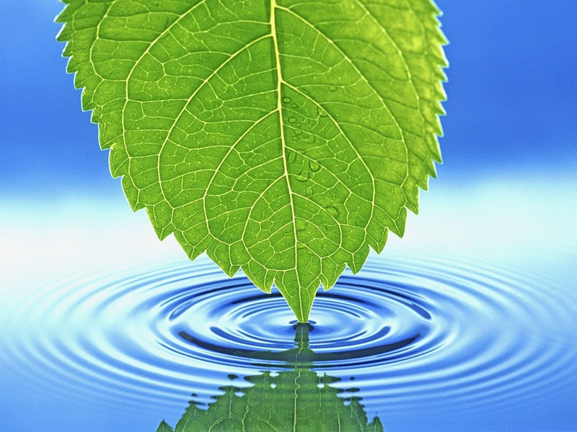
Фотосинтез
12

Slide 11
Благодаря этому процессу существует весь органический мир на Земле
  Это единственный процесс, когда происходит преобразование солнечной энергии в энергию органических веществ
Этот процесс обеспечивает живой мир органическими веществами
Это единственный процесс, который снабжает атмосферу кислородом
Этот процесс защищает живой мир от действия губительных ультрафиолетовых лучей

Slide 12
Фотосинтез – (от греч. foto – «cвет» и synthesis – «соединение»
Фотосинтез
Фотосинтез – образование (синтез) органических веществ (углеводов) из неорганических веществ(СО₂ и Н₂О) с использованием энергии света
6 СО₂ ⁺ 6 Н₂О
6С ₆Н ₁₂О₆+ О₂
глюкоза

Slide 13
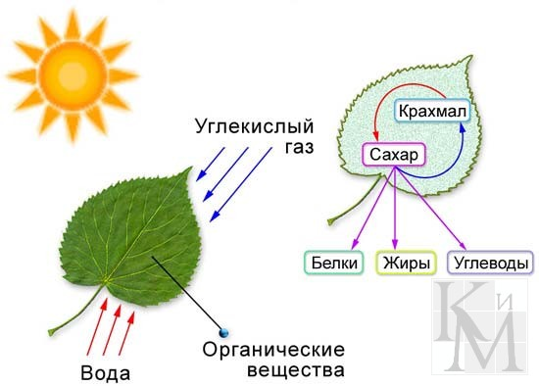
Фотосинтез
Главным органом фотосинтеза является лист, в клетках которого имеются специализированные органоиды – хлоропласты

Slide 14
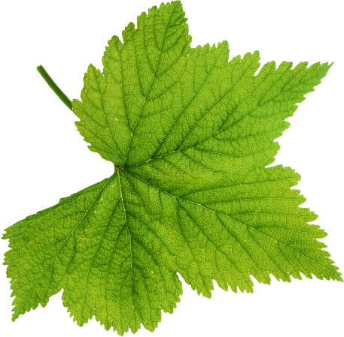
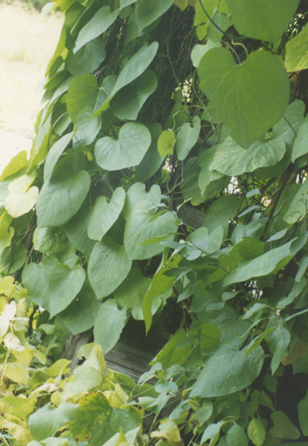
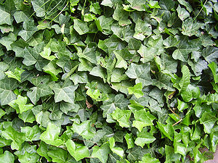
Листовая мозаика
Листья имеет форму пластинки, что позволяет им ориентироваться в плоскости практически не затеняя друг друга, образуя листовую мозаику

Slide 15
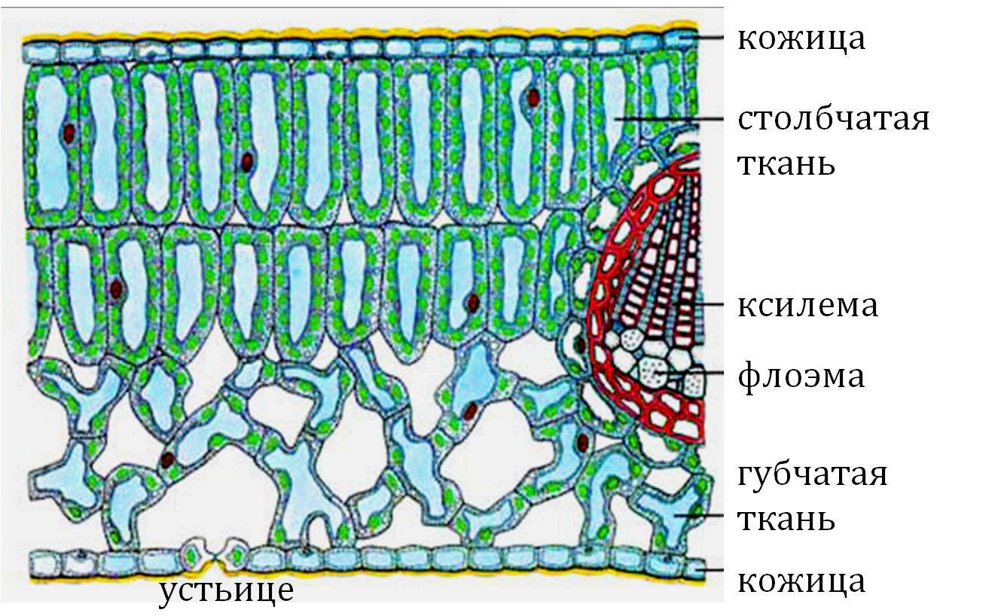
Строение листа

Slide 16
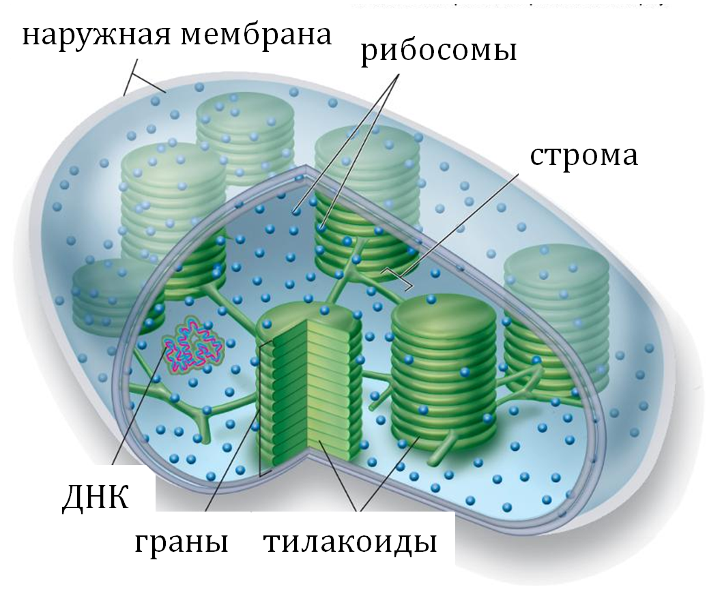
Строение хлоропласта
Хлоропласты
Хлоропласт – органоид двояковыпуклой формы, что обеспечивает лучшее поглощение света

Slide 17
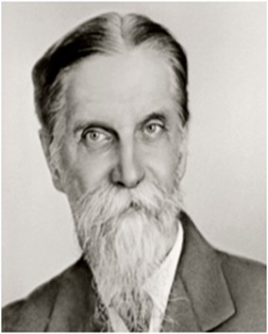
Фотосинтез
К.А. Тимирязев (1871) впервые высказал идею о непосредственном участии хлорофилла в фотосинтезе
Экспериментально установил, что фотосинтез осуществляется преимущественно в красных и синих лучах видимого спектра
Тимирязев Климент Аркадьевич

Slide 18
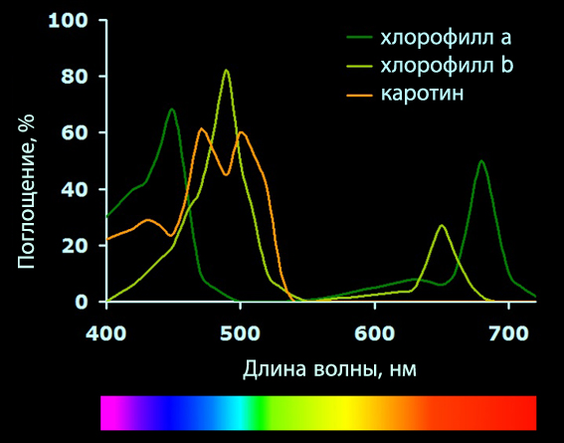
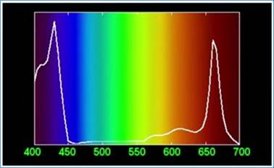
Фотосинтез
Хлорофилл поглощает красную (680 нм) и синюю (450 нм) части спектра. Зеленый цвет они отражают и поэтому придают растениям зеленую окраску

Slide 19
Фазы фотосинтеза:
1. Световая фаза – протекает в гранах хлоропласта под влиянием энергии света
2. Темновая фаза – протекает в строме хлоропласта, для ее реакций не нужна энергия света

Slide 20
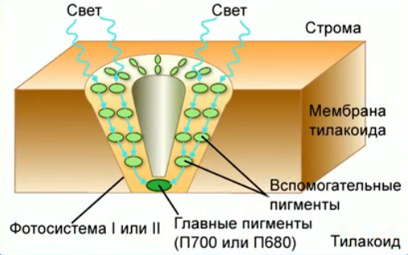
Световая фаза:
Пигменты растений, участвующие в фотосинтезе, "упакованы" в мембранах тилакоидов в виде функциональных единиц, называемых фотосистемами

Slide 21
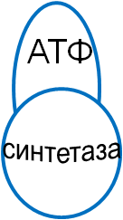
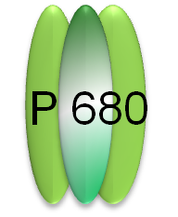
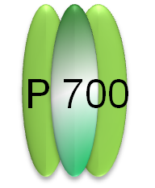
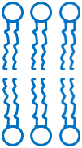
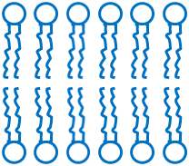


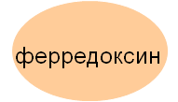
Фотосистемы:
внутри тилакоида
фотосистема II
фотосистема I
цитохром
снаружи тилакоида

Slide 22
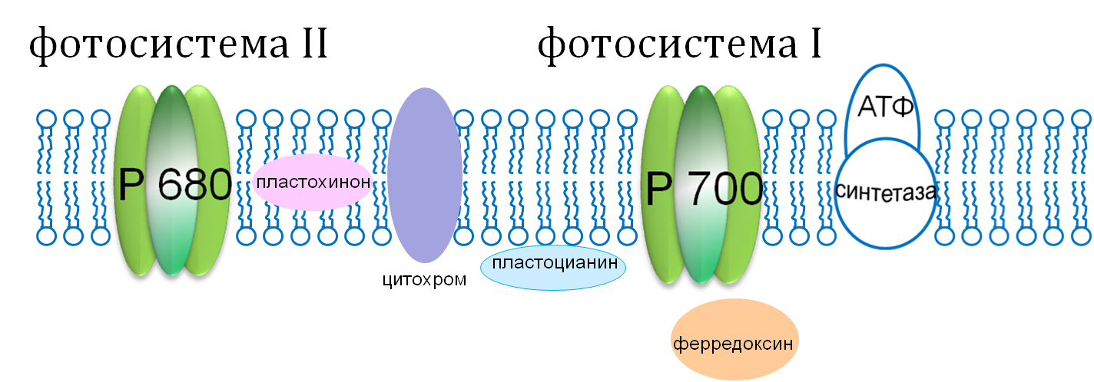
Фотосистемы:
Основными ловцами световых частиц являются две формы хлорофилла: П ₇₀₀ и П ₆₈₀ (П – пигмент, 700 и 680 – максимум поглощения света в нм). Другие пигменты выполняют вспомогательную роль

Slide 23
Световая фаза:
1. Молекула хлорофилла фотосистемы I поглощает квант света и переходит в возбужденное состояние. При этом электрон выбивается из молекулы хлорофилла
2. Богатый энергией электроны, поступает в особую цепь переносчиков и передаются на наружную поверхность мембраны тилакоидов, где накапливаются и мембрана заряжается отрицательно

Slide 24

Световая фаза:
внутри тилакоида
снаружи тилакоида

Slide 25
Световая фаза:
3. Квант красного света, поглощенный хлорофиллом П680 фотосистемы ІІ, переводит электрон в возбужденное состояние и выбивает его из молекулы
4. Электрон захватывается акцепторами переносчиками, перемещаясь от одного акцептора к другому, он теряет энергию, которая используется для синтеза АТФ

Slide 26
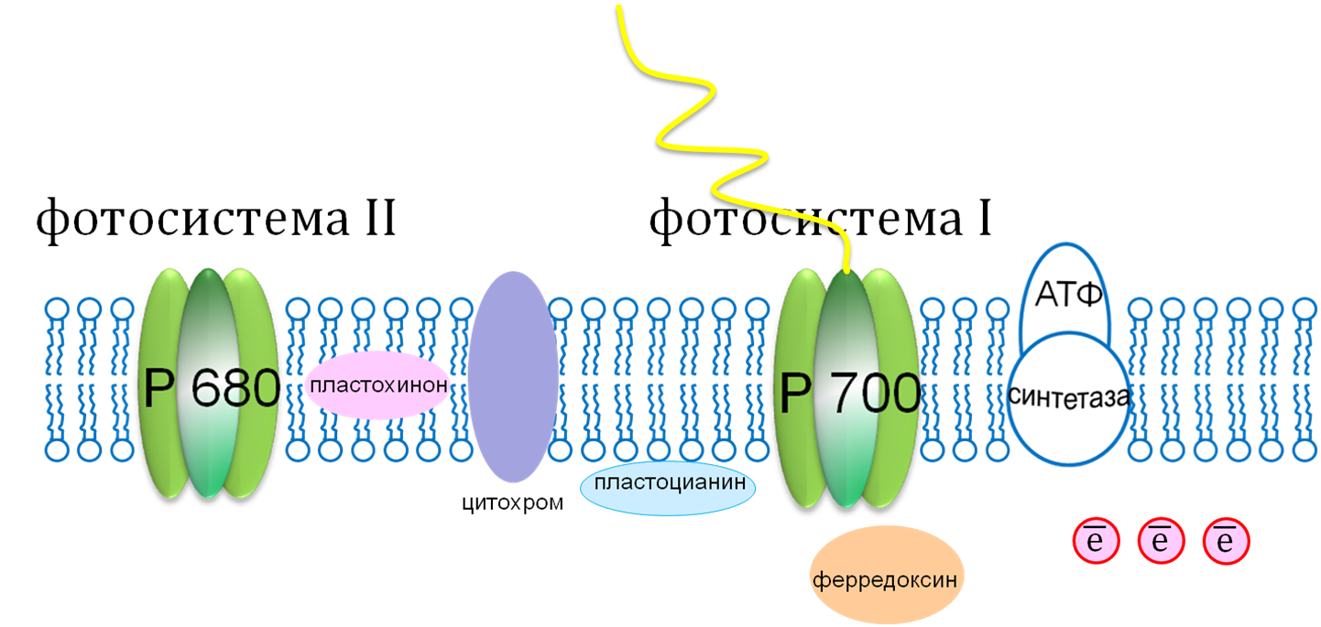
Световая фаза:
АТФ

Slide 27
Световая фаза:
5. Электрон поступает в фотосистему I и восстанавливает молекулу П₇₀₀. При этом молекула П_{70О} возвращается в исходное
состояние и становится вновь способной поглощать свет
6. Молекула хлорофилла П₆₈₀ фотосистемы II восстанавливает свой электрон за счет фотолиза воды, т.е. расщепление воды под действием энергии света на Н⁺ + ОН⁻

Slide 28
Световая фаза:
Н₂О
= Н⁺ + ОН⁻
Н⁺
Н⁺
Н⁺

Slide 29
Световая фаза:
7. Протоны водорода накапливаются внутри тилакоида, создавая Н⁺-резервуар. В результате внутренняя поверхность мембраны заряжается положительно
8. При достижении критической величины разности потенциалов протоны Н⁺ проталкиваются через канал АТФ-синтетазы. Освобождающаяся при этом энергия используется для синтеза молекул АТФ

Slide 30
Световая фаза:
Н₂О
= Н⁺ + ОН⁻
Н⁺
Н⁺
Н⁺
АТФ
Н⁺ + е Н⁰
НАДФ +2Н = НАДФ·Н₂

Slide 31
Световая фаза:
9. Катионы водорода на наружной стороне мембраны присоединяют электроны молекулы хлорофилла, образуя атомарный водород, который с помощью переносчика НАДФ (никотинамидадениндинуклеотидфосфат) поступает в строму хлоропласта на синтез глюкозы
Н⁺ + е Н⁰
2Н + НАДФ = НАДФ·Н₂

Slide 32
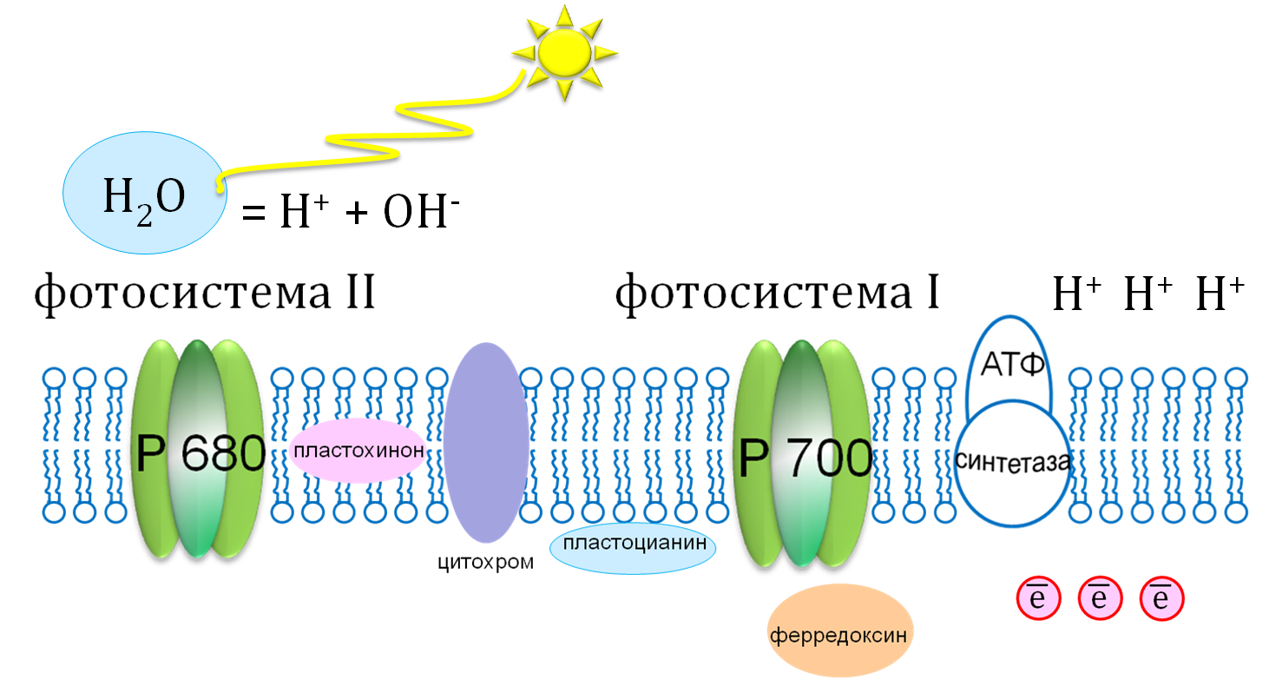
Световая фаза:
4ОН 2Н₂О +О₂
ОН⁻ е ОН

Slide 33
Световая фаза:
Ионы гидроксильной группы отдают свои электроны, превращаясь в радикалы:
ОН⁻ е ОН. Этот электрон закрывает «дыру» в молекуле хлорофилла фотосистемы II. 4ОН 2Н₂О +О₂
Таким образом, в результате переноса электронов и протонов через мембрану происходит превращение световой энергии в химическую энергию связей молекул АТФ – фотофосфорилирование

Slide 34
Световая фаза:
Н₂О
НАДФ
Следовательно, на свету электроны перемещаются от воды к фотосистемам II и I, и затем к НАДФ – нециклический поток электронов

Slide 35
Световая фаза:
Таким образом, энергия солнечного света порождает три процесса:
1) Образование кислорода вследствие фотолиза воды
2) Синтез АТФ
3) Образование атомов водорода в форме НАДФ·Н ₂

Slide 36
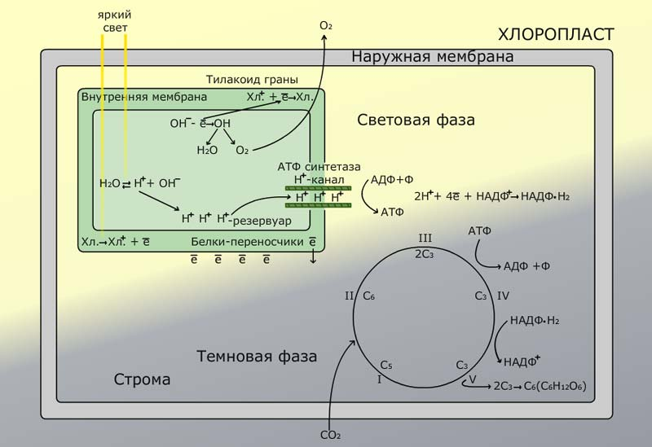

Slide 37
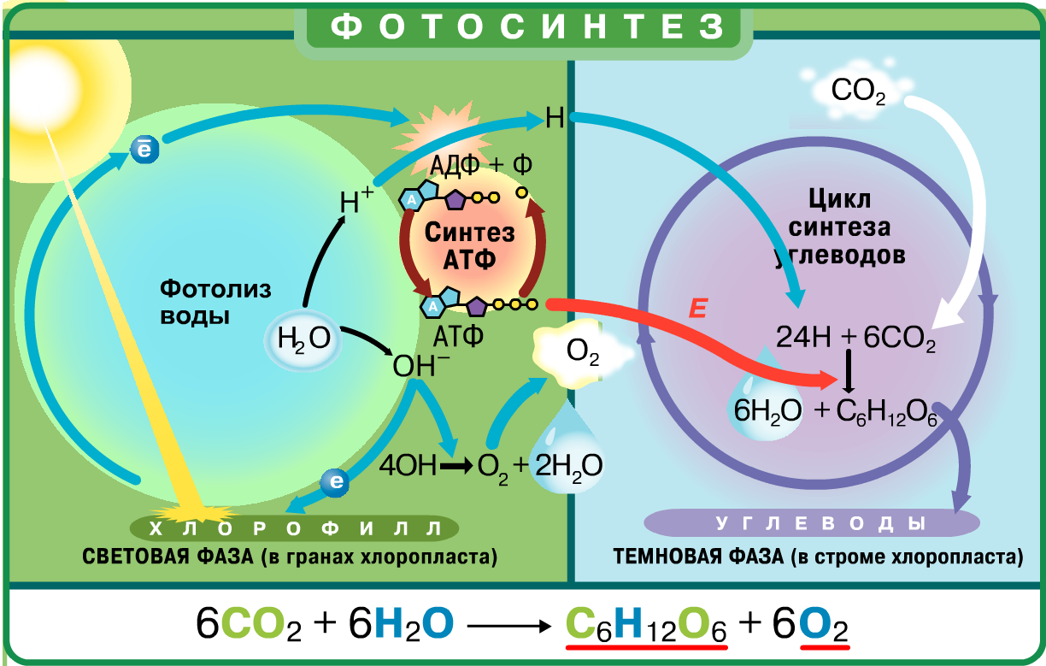
Темновая фаза:

Slide 38
Темновая фаза:
1.Протекает в строме хлоропласта как на свету, так и в темноте и представляет собой ряд последовательных преобразований CO₂
2. Ферменты связывают пятиуглеродный сахар с углекислым газом воздуха. При этом образуются соединения, которые последовательно восстанавливаются до молекулы глюкозы

Slide 39
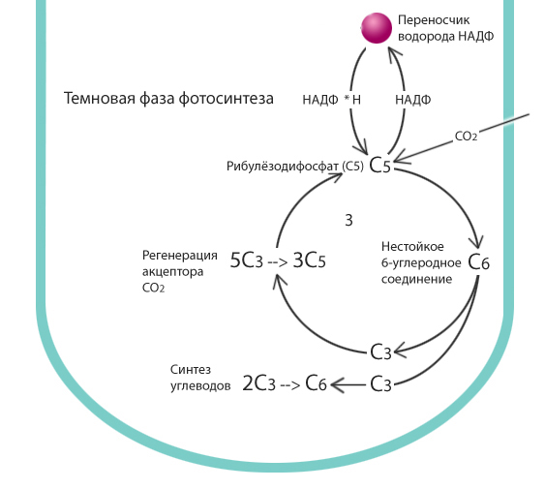
Цикл Кальвина:
Темновая фаза:

Slide 40
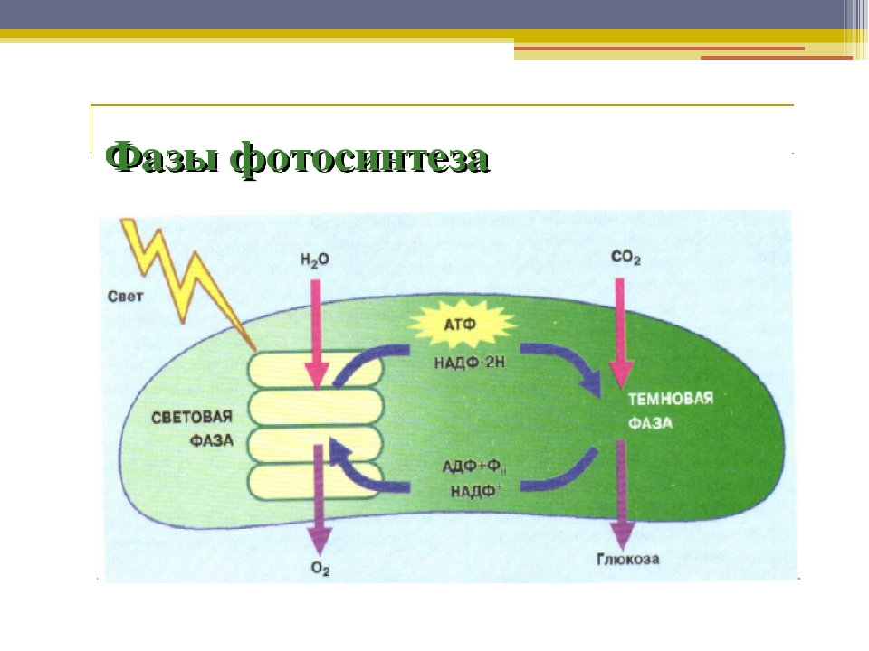

Slide 41
Хемосинтез
Хемосинтез – это образование органических веществ из неорганических веществ за счёт энергии, полученной в результате реакций окисления неорганических соединений (сероводород, водород, аммиак)
Хемосинтез производится бактериями, не содержащими хлорофиллы
Хемосинтез был открыт в 1887 году Виноградским С.Н.

Slide 42
Задания
1) Установите соответствие между биологическим процессом и его характеристикой.
ХАРАКТЕРИСТИКА
А) происходит в любых живых клетках
Б) поглощается кислород
В) происходит в хлоропластах
Г) происходит в митохондриях
Д) синтезируются углеводы
Е) поглощается углекислый газ
ПРОЦЕСС
1) клеточное дыхание
2) фотосинтез

Slide 43
Найдите три ошибки в приведённом тексте. Укажите номера предложений, в которых допущены ошибки, исправьте их.
(1)Фотосинтез и клеточное дыхание играют важнейшую роль в жизнедеятельности растений. (2)Фотосинтез необходим для синтеза органических веществ из неорганических. (3)Первая стадия фотосинтеза – световая, при ней энергия света запасается в виде АТФ. (4)При этом выделяется кислород в качестве побочного продукта. (5)Темновая стадия, при которой АТФ расходуется на синтез глюкозы, у всех растений происходит ночью, в темноте. (6)Клеточное дыхание, в свою очередь, происходит только днём, поскольку для него необходим кислород, выделяющийся при фотосинтезе. (7)Ночью же для жизнедеятельности растения используется запасённая в виде АТФ энергия солнечного света.

Slide 44
Найдите три ошибки в приведенном тексте. Укажите номера предложений, в которых они сделаны, исправьте их.
(1) Обмен веществ, или метаболизм, - это совокупность реакций синтеза и распада веществ клетки и организма, связанных с выделением или поглощением энергии. (2) Совокупность реакций синтеза высокомолекулярных органических соединений из низкомолекулярных соединений относят к пластическому обмену. (3) В реакциях пластического обмена синтезируются молекулы АТФ. (4) Фотосинтез относят к энергетическому обмену. (5) В результате хемосинтеза синтезируются органические вещества из неорганических за счет энергии солнца.

Slide 45
Задания
https://www.bio-faq.ru/prtwo/prtwo054.html

